Slide 1
Письменники-науковці
Борейко Альона

Slide 2
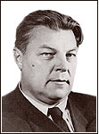
Іван Антонович Єфремов (рос. Иван Антонович Ефремов, * 22 квітня 1908, Вириця — † 5 жовтня 1972) — російський фантаст,письменник, науковець, енциклопедист, мандрівник, археолог, палеонтолог, засновник сучасної тафономії. У 19 років здійснив своє перше наукове відкриття, а в 30 — став доктором наук.
Наукові праці
Перспективи розкопок та пошуків найдавніших хребетних на території СРСР, 1939 р.
Тафономія: нова галузь палеонтології — наукова стаття, 1940 р. (англ.)
Про підклас Batrachosauria — групу форм, проміжних між земноводними та плазунами, 1946р.
Тафономія і геологічна літопис - монографія, 1950 р.
Про будову колінного суглоба вищих дицинодонтів — наукова стаття, 1951 р.

Slide 3
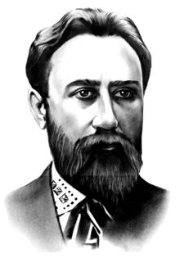
Борис Дмитрович Грінченко — видатний український письменник і вчений, критик, мовознавець, освітній і громадський діяч кінця XIX - початку XX століття. Його шанували І. Франко, М. Коцюбинський, Леся Українка, П. Грабовський та інші видатні сучасники.

Slide 4
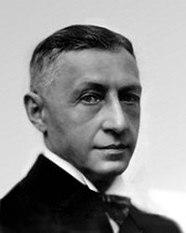
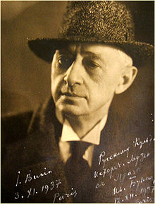
Іван Олексійович Бунін (* 10 жовтня (22 жовтня) 1870, Воронеж — †8 листопада, 1953) — російський поет, письменник, почесний академік Петербурзької Академії наук (1909)

Slide 5
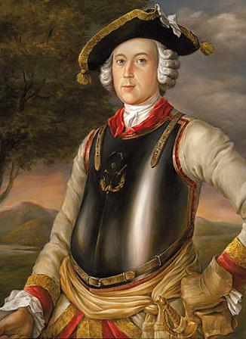
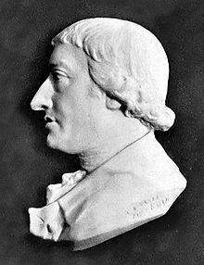
Рудольф Еріх Распе (нім. Rudolf Erich Raspe) (березень 1736 — листопад 1794) — німецький бібліотекар, письменник та науковець, відомий переважно через свою книгу«Неймовірні пригоди барона Мюнхаузена». Після виключення з Королівського товариства він влаштувався на роботу до Джона Сінклера як гірничий експерт у Корнуолі.

Slide 6
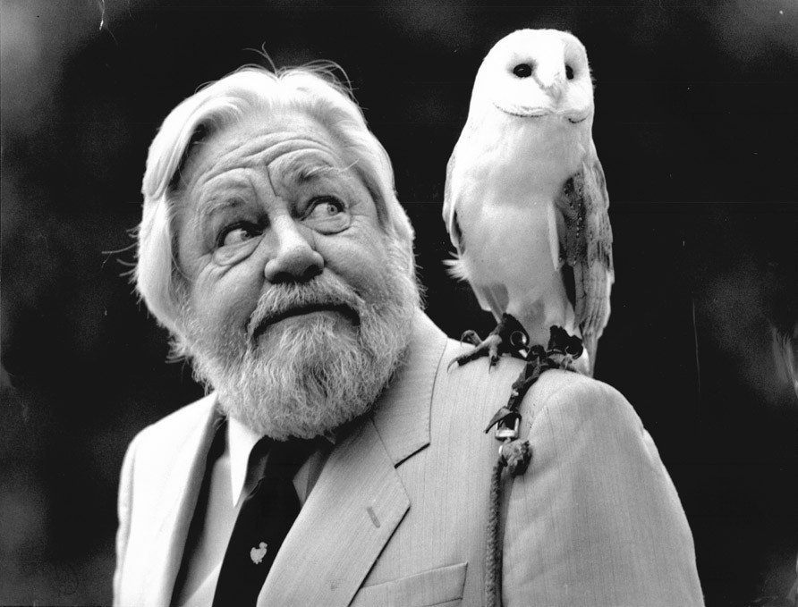
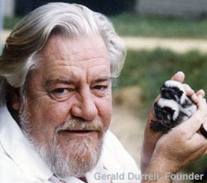
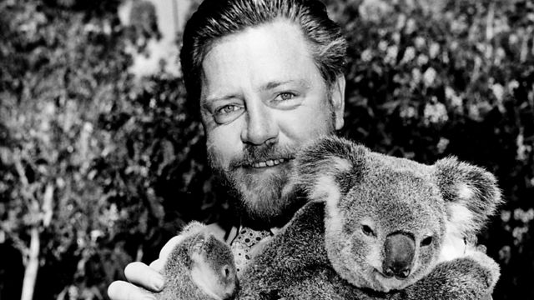
Джеральд Малкольм Даррелл (англ. Gerald Durrell; *7 січня 1925 — †30 січня 1995) — британський вчений-зоолог, засновникДжерсійського тресту збереження диких тварин, письменник-анімаліст, молодший брат Лоуренса Даррелла.
У 1959 році Даррелл створив на острові Джерсі зоопарк, а в 1963 році на базі зоопарку був організований Джерсійский трест збереження диких тварин. Основна ідея Даррелла полягала в розведенні рідкісних тварин в умовах зоопарку і подальшому розселенні їх в місця природного існування. В наш час ця ідея стала загальноприйнятою наукової концепцією. Якщо б не Джерсійскій трест, багато видів тварин збереглися б тільки у вигляді опудал в музеях.

Slide 7
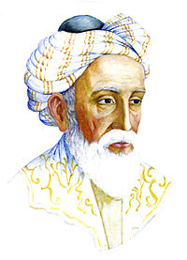
Омар Хайям (18 травня 1048, Нішапур — 4 грудня 1131) — перський поет, математик, філософ.
Наукова діяльність
Наукова діяльність Омара Хайяма протікала при дворі караханідського принца (хакана) Шамс ал-Мулука (1068—1079). Омар Хайям був запрошений султаном Малик-шахом — на настійну вимогу Низам ал-Мулка (візиря Малик-шаха) аби очолити палацову обсерваторію. Тут працювали «кращі астрономи століття», (записи тогочасних джерел), надали великі кошти для придбання відповідного устаткування. Султан наказав Омару Хайяму розробити новий календар-епохальне завдання.
Хайям — математик
У Ісфахані, при дворі Малик-шаха, Омар Хайям продовжив заняття математикою. Відомі математичні результати, досягнені Хайямом, відносять до трьох напрямків: до алгебри, до теорії паралельних та до теорії відношень і вченню про число.

Slide 8
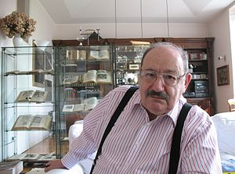
Умберто Еко (італ. Umberto Eco; * 5 січня 1932, Алессандрія, П’ємонт, Італія) — італійський письменник, семіотик і медієвіст.
Медієвістика (фр. médiévale — середньовічний) — розділ історичної науки, який вивчає події минулої дійсності, що відбувалися у середні віки, а також побут, культуру,мистецтво середньовіччя.
Медієвіст — історик, спеціаліст із медієвістики.
Семіотика, або семіолóгія (від грец. σημειωτικός — такий, що має ознаки від грец. σημεῖον — знак, ознака, грец. σῆμα — знак) — наука, яка досліджує способи передачі інформації, властивості знаків та знакових систем в людському. Іншими словами, семіотика — це теорія знаків та знакових систем.
Наукова робота і творчість
Як науковець є найвідомішим спеціалістом нашого часу з історії середньовічної Європи. Є також філософом, хоча цим менш відомий. Написав понад два десятки наукових праць із семіотики, лінгвістики, теорії літератури, теорії культури, естетики та моралі. Але світову славу Умбертові Еко принесла не його наукова діяльність, а літературна. Хоча у тканину оповіді кожного роману вплетені знання, здобуті ним зі своїх наукових досліджень. Літературну діяльність почав 1980 року написанням філософсько-детективного роману «Ім’я рози». Цей роман досі залишається найпопулярнішим його твором. Інші відомі романи: «Маятник Фуко» (1988), «Острів попереднього дня» (1994), «Бавдоліно» (2000), «Дивовижний вогонь королеви Лоани» (2004) і «Празьке кладовище» (Il Cimitero di Praga) (2010). Енциклопедичні знання Еко вражають. Складається враження, що він намагається охопити весь інтелектуальний набуток європейської цивілізації і зрозуміти культурологічні процеси, які відбувалися і відбуваються у Європі. Умберто Еко є наче сучасним втіленням ідеалу італійського Ренесансу — «універсальної людини» (homo universale).

Slide 9
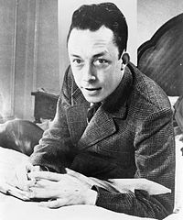
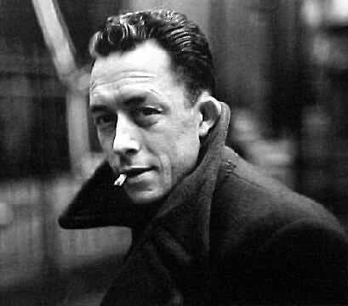
Альбер Камю (фр. Albert Camus; *7 листопада 1913, Мондова — †4 січня 1960, Вільблевен) — визначний французький романіст, філософ, публіцист, один з лідерів філософсько-мистецького напрямку екзистенціалізму.
Екзистенціалізм — (фр. existentialisme від лат. exsistentia — існування), Філософія існування — напрям у філософії XX ст., що позиціонує і досліджує людину, як унікальну духовну істоту, що здатна до вибору власної долі. Основним проявом екзистенції є свобода, яка визначається як відповідальність за результат свого вибору.

Slide 10
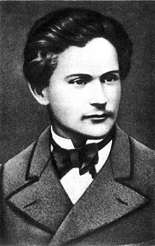
Іван Якович Франко (* 27 серпня 1856, с. Нагуєвичі, Дрогобицький повіт — † 28 травня 1916, Львів) — український письменник,поет, вчений, публіцист, перекладач, громадський і політичний діяч.
Філософія
Філософсько-соціологічні й суспільно-політичні концепції Франко трактував у студіях «Nauka і jej stanowisko wobec klas pracujących» (1878 р.), «Мислі о еволюції в історії людськости» (1881—1882 рр.), «Найновіші напрямки в народознавстві» (1895 р.); студію «Соціалізм і соціал-демократизм» (1897 р.) Франко присвятив критиці «науковому соціалізму» і матеріалістичної концепції історії, «Що таке поступ?» (1903 р.) — оглядові суспільно-культурного розвитку з критикою комуністичної концепції держави. У 1904 році Франко написав наукову працю, яка відома під назвою "Поема про сотворення світу".
На світогляд Франка мали вплив позитивізм філософії Конта і Спенсера, еволюціонізм у природознавчих дослідах Дарвіна і Геккеля, теорії французських, німецьких, російських соціологів, літературні критики від Буальо і Лессінґа до Тена, Леметра, Ґійо, Брюнетьера,Брандеса та ін. Проте, Франко залишився собою, мав власний світогляд й увійшов у свідомість наступних поколінь, як невтомний будівничий людських душ українського народу.

Slide 11
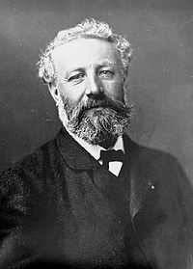
Жуль Габріель Верн (фр. Jules Gabriel Verne; *8 лютого 1828, Нант, Франція — †24 березня 1905, Ам'єн, Франція) —французький письменник. Разом з Гербертом Уеллсом вважається засновником жанру наукової фантастики. Також був французьким географом і під час своїх подорожей писав деякі свої шедеври. Член Французького географічного суспільства.
Цикл «Незвичайні подорожі»
У 1863 р. опублікував в журналі Ж. Етцеля «Журнал для освіти і відпочинку» перший роман з циклу «Незвичайні подорожі»:
«П`ять неділь на повітряній кулі» Успіх романа надихнув Верна; він вирішив і надалі працювати в цьому «ключі», супроводжуючи романтичні пригоди своїх героїв все більш майстерними описами неймовірних, але проте ретельно продуманих наукових чудес, народжених його уявою. Цикл продовжили романи:
«З землі на місяць» (1865),
«Діти капітана Гранта» (1867),
«П`ятнадцятирічний капітан» (1878),
Всього Жуль Верн написав 66 романів, зокрема нескінчені, опубліковані в кінці ХХ століття також більше 20 повістей і розповідей, більше 30 п'єс, декількох документальних і наукових робіт. Творчість Жуля Верна пройнято романтикою науки, вірою на благо прогресу, преклонянням перед силою думки. Співчутливо описує він і боротьбу за національне звільнення.
У романах Ж. Верна читачі знаходили не тільки захоплений опис техніки, подорожей, але і яскраві і живі образи благородних героїв та симпатичних дивакуватих учених

Slide 12
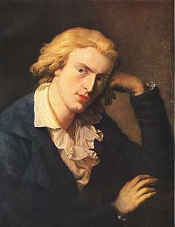
Иоганн Кристоф Фридрих фон Шиллер (нім. Johann Christoph Friedrich von Schiller; 10 листопада 1759, Марбах-на-Ніккарі — 9 травня 1805, Веймар) — німецький поет, філософ, теоретик мистецтва и драматург, професор історії и військовий врач, представник романтичного напряму в літературі.
Філософські роботи
Про взаємозв'язок тваринної природи людини з його духовною природою / Uber den Zusammenhang der tierischen Natur des Menschen mit seiner geistigen (1780)
Die Schaubuhne als eine moralische Anstalt betrachtet (1784)
Про грацію і гідність / Uber Anmut und Wurde (1793)
Письма про естетичне виховання людини / Uber die asthetische Erziehung des Menschen (1795)
Про наївну і сентиментальну поезію / Uber naive und sentimentalische Dichtung (1795)
Про дилетантизм / Uber den Dilettantismus (1799; у співавторстві з Гете)
Про піднесенне / Uber das Erhabene (1801)

Slide 13
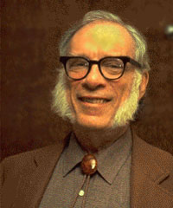
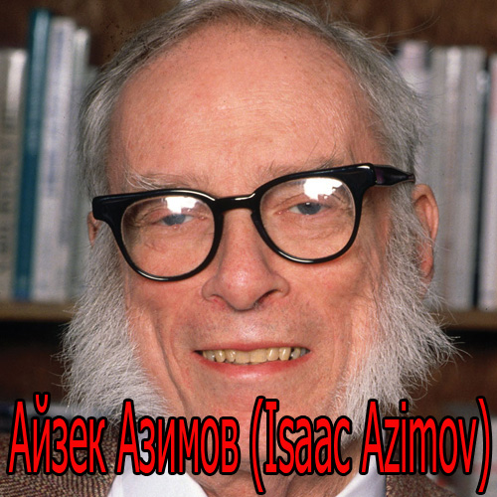
Айзек Азімов (англ. Isaac Asimov) (2 січня 1920 — 2 квітня 1992), американський письменник, професор біохімії Бостонського університету, популяризатор науки, один з найвідоміших майстрів наукової фантастики.
Азімов народився 2 січня 1920 в єврейській родини в містечку Петровичі Литовсько-Білоруської РСР (нині Смоленська областьРосії). У 1923 його батьки переїхали в США, у 1928 стали громадянами цієї країни. Між 1939 і 1948 Азімов одержав магістерську і докторську ступені з хімії в Колумбійському університеті. Викладав біохімію в Медичній школі при Бостонському університеті. У1958 покинув університет, щоб повністю присвятити себе літературній діяльності. Помер Азімов у Нью-Йорку 2 квітня 1992.

Slide 14
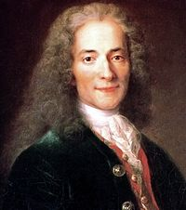
Вольтер (фр. Voltaire, справжнє ім'я Марі Франсуа Аруе, фр. François Marie Arouet, 21 листопада 1694, Париж, Франція — †30 травня 1778, Париж, Франція) — французький письменник і філософ-деїст.
Лірика молодого Вольтера перейнята епікурейським мотивами, містить випади проти абсолютизму. Його зріла проза різноманітна за темами та жанрами: філософські повісті «Макромегас» (1752), «Кандид, чи Оптимізм» (1759), «Простодушний» (1767), трагедії в стилі класицизму «Брут» (1731), «Танкре (видана в 1761), сатиричні поеми («Орлеанська незаймана», 1735, видана в 1755), публіцистика. Історична творчість Вольтера пов'язана з боротьбою проти релігійної нетерпимості, критикою феодально-абсолютистської системи: «Філософські листи» (1733), «Філософський словник» (1764-69). Вольтер зіграв значну роль у розвитку світової філософської думки, в ідейній підготовці Великої французької революції кінця XVIII ст.

Slide 15
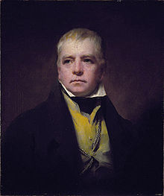
Вальтер Скотт (англ. Walter Scott; 15 серпня 1771 Единбург 21 вересня 1832 Ебботсфорд похований в Драйбурзі) всесвітньо відомий британський письменник, поет, історик, збирач старовин, адвокат, за походженням шотландець. Для шотландців він більш ніж письменник. Він відродив історичну пам'ять народу, він відкрив Шотландію для решти світу і насамперед для Англії. Вважається за основоположника жанру ісоричного романа. Володів феноменальною пам'яттю.

Slide 16
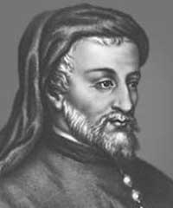
Джефрі Чосер (англ. Geoffrey Chaucer) (1344?—1400) — англійський поет Середньовіччя, визначна постать у англійській літературі. Чосер відіграв значну роль у становленні розмовної англійської мови в літературі в часи домінування латини та французької. Окрім свого поетичного доробку Чосер відомий також як філософ, алхімік, астроном, урядовець, придворний та дипломат.
Борейко Альона

